Slide 1
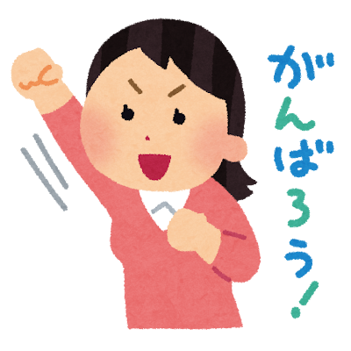
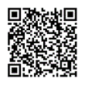
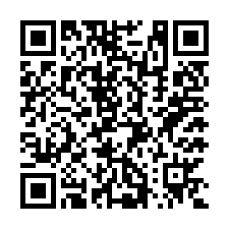
最低賃金引上げの支援策
～最低賃金改定前の申請をご検討ください～
業務改善助成金
キャリアアップ助成金
（賃金規定等改定コース）
事業場内最低賃金を引き上げ、設備投資等を行った中小企業に、その費用の一部を助成します。
中小企業で働く労働者の賃金引上げのための生産性向上の取組が支援対象です。
非正規雇用労働者の基本給の賃金規定等を３％以上増額改定し、その規定を適用させた場合に助成します。
パートタイム労働者など非正規雇用労働者の賃金引上げが対象です。
賃上げコース区分 | 助成上限額
30円コース | 30万円～130万円
45円コース | 45万円～180万円
60円コース | 60万円～300万円
90円コース | 90万円～600万円
３％以上５％未満増額改定した場合 | ５万円
５％以上増額改定した場合 | ６万5,000円
1人当たりの助成額（大企業の場合は２/３）
１事業所あたりの上限は100人分
活用例
活用例
30人の事業場で、事業場内最低賃金労働者5名の時給を45円引き上げた場合、設備投資にかかった費用に対し最大10０万円が助成されます。
中小企業が賃金規定等を５％増額改定し、10名の有期雇用労働者の賃上げを実施した場合、65万円支給されます。
活用のポイント
活用のポイント
賃上げ＋設備投資
賃上げ
・賃上げと設備投資等を含む生産性向上に資する計画を作成
・中小企業が利用できる
・助成額は、賃金の引上げ額、引上げ
労働者数等によって決まる
・設備投資等は、交付決定を受けた後
・賃金規定等の改定キャリアアップ計画を作成
・中小企業と大企業が利用できる
・助成額は、1人当たり定額
・最低賃金の改定に伴う賃金規定等の改定をした場合も助成対象
業務改善助成金
検 索
キャリアアップ助成金
検 索
（R６.8）

